Slide 1
3 ноября 2010 года
Тема урока «Создание коллажа в Adobe Photoshop CS5»

Slide 2
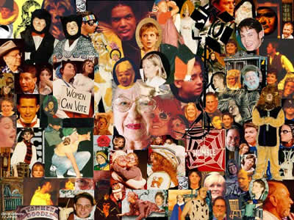
КРАТКАЯ ИСТОРИЯ ФОТОКОЛЛАЖА

Slide 3
Лексическое значение слова КОЛЛАЖ
Коллаж (от фр. collage — наклеивание) — технический приём в изобразительном искусстве, заключающийся в наклеивании на подложку предметов и материалов, отличающихся от основы по цвету и фактуре.
Коллажем также называется произведение, целиком выполненное в этой технике.

Slide 4
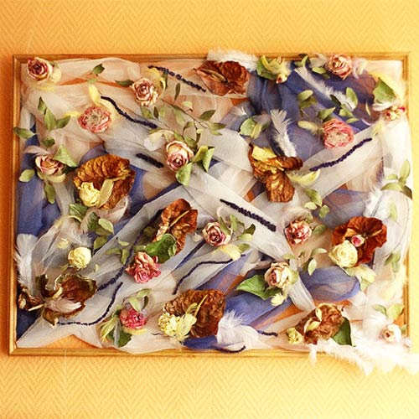
Образец коллажа, выполненный из растительных материалов

Slide 5
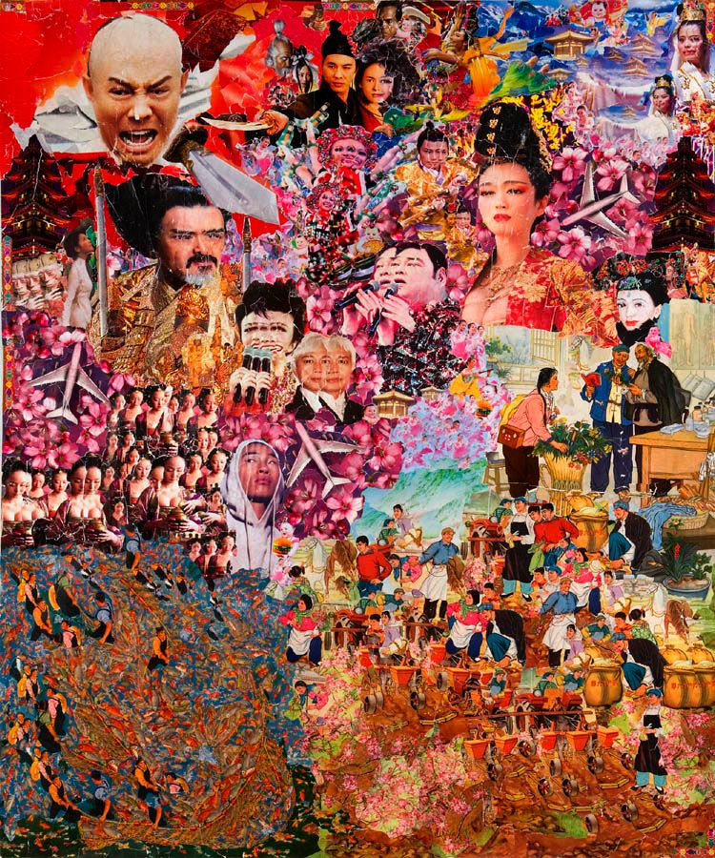
Образец коллажа, выполненный на холсте ?

Slide 6
Современная трактовка термина
Термин «коллаж» в его современном толковании используется также для обозначения приёма создания целого изображения из ряда других изображений или их отдельных фрагментов, как правило при помощи компьютерных программ, таких как Adobe Photoshop и других графических редакторов.

Slide 7
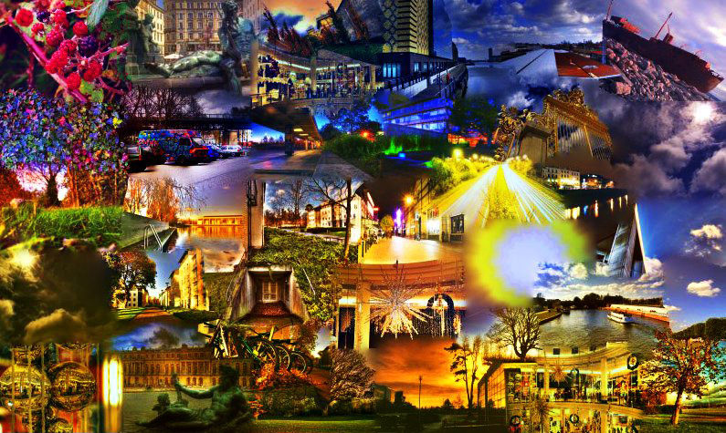
Образец компьютерного фотоколлажа

Slide 8
Цифровой фотоколлаж
В основе создания цифрового коллажа — работа со слоями. В процессе создания коллажа могут применяться различные типы наложения, смешивания и прозрачности. Несмотря на то, что в большей части случаев термин «фотомонтаж» был бы более уместен, границы этих двух понятий при манипуляции изображениями с помощью компьютерных программ, практически стираются.

Slide 9
Фотомонтаж
Фотомонта́ж — это процесс и результат создания изображений, составленных из частей различных фотографий. Фотомонтаж широко применяется при изготовлении плакатов, реклам, политических карикатур, поздравительных открыток и т. д.

Slide 10
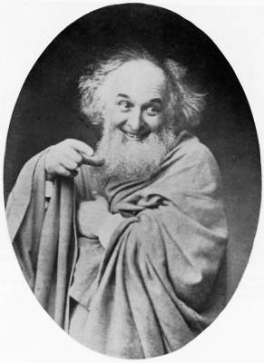
Первый создатель фотомонтажа — Оскар Густав Рейландер
Рейландер, Оскар Густав: Рейландер в виде Демокрита, около 1865

Slide 11
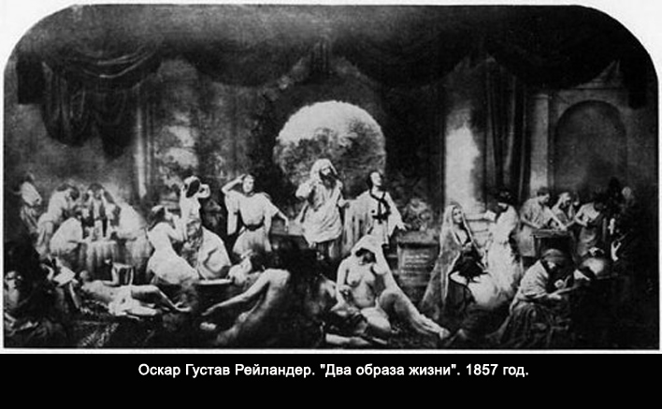
Первый фотомонтаж

Slide 12
Первый фотомонтаж
Это самая сложная и самая известная из аллегорических композиций автора. Оригинал ее размером примерно 40x80 сантиметров напечатан с тридцати негативов!
Картина известна в двух вариантах, отличающихся расположением фигур, которых было сфотографировано больше двадцати.

Slide 13
Искусство ли это — механическое соединение многих изображений?
Работа Рейландера возбудила споры. Вызвала и восхищение, и несогласие. Одни в ней увидели зачатки нешуточного соперничества с живописью. Другие были шокированы выбором натуры.
Однако всем сразу стало понятно, что это продуманное, тщательно выполненное произведение.

Slide 14
Искусство ли это — механическое соединение многих изображений?
Споры утихли, когда королева Виктория приобрела картину у Рейландера и подарила ее своему мужу.
Оскар Рейландер своими монтажами или «коллажами» — термин наших дней — поднял престиж фотографии как искусства в раннюю пору ее развития.

Slide 15
Фотомонтаж сегодня
Используется на практике как в благих целях , так и со злым умыслом. Чаще всего для того, чтобы ввести людей в заблуждение.
Остановимся на благих намерениях.
Одним из направлений использования фотомонтажа является создание оригинальных портретов.

Slide 16
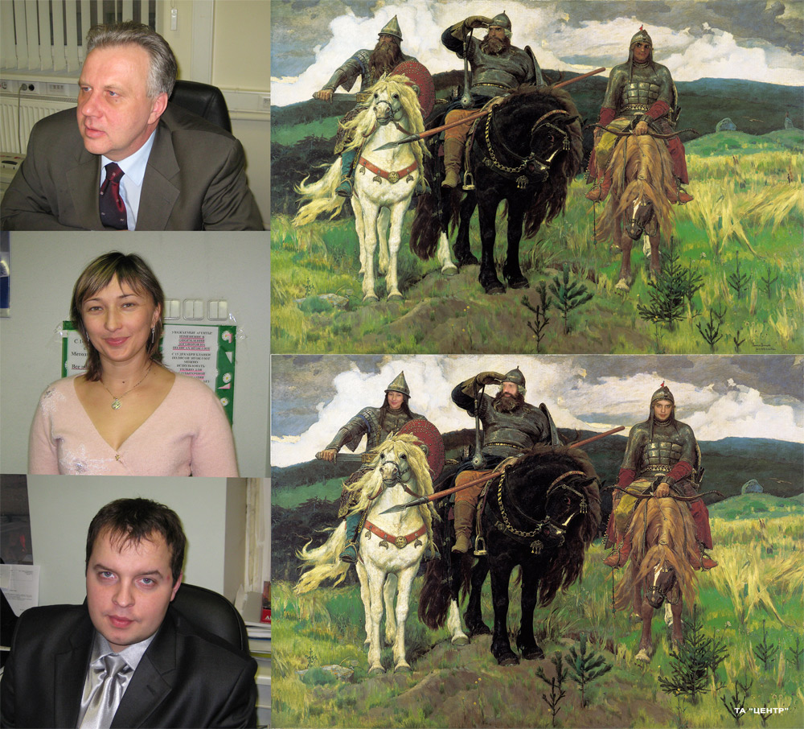
Фотоколлаж как способ развлечения

Slide 17
Фотоколлаж — оригинальный подарок женщине в день рождения!

Slide 18
Самостоятельное создание фотоколлажа
Стало возможным благодаря использованию фотошаблонов и графических редакторов.
Для создания хорошего коллажа необходимо помнить, что к нему предъявляются те же требования, что и к живописному произведению: четкая композиция, сбалансированность цветов и тонов, соответствие полученного изображения сюжету или задуманному художественному образу.

Slide 19
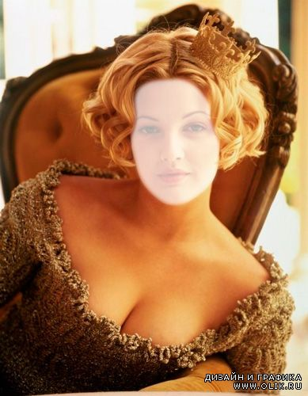
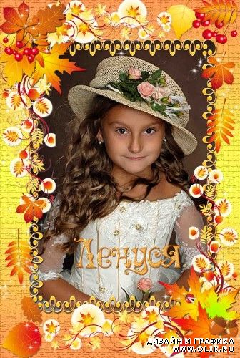
Образцы фотошаблонов для создания коллажей

Slide 20
БЛАГОДАРЮ ЗА ВНИМАНИЕ!
Желаю
успеха
в создании
коллажа!

